Slide 1
脳卒中発症時の症状と判断について

Slide 2
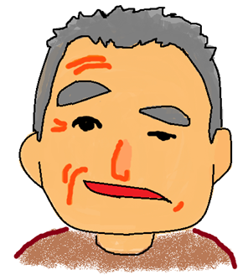
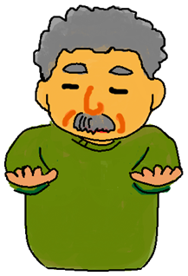
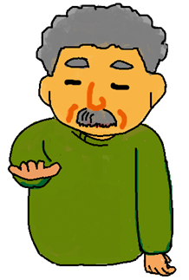
１ 脳卒中を判断するポイント「ＦＡＳＴ」
F
顔の片方だけが垂れ下がっているように見える。
笑顔を作っても片方の口角が挙がらない。
Ｆａｃｅ：かお
フェイス
A
両腕を体の前に出して目を閉じる。
片方の腕が徐々に下がる、あるいは片方だけ挙がらない。
Ａｒｍ：うで
アーム

Slide 3
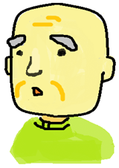
１ 脳卒中を判断するポイント「ＦＡＳＴ」
S
○×☆▲▽・・・★＃＃・・・
会話が上手く成立しない。
ろれつが回らない。
Ｓｐｅｅｃｈ：話
スピーチ
T
一刻も早く、
救急車
で専門病院へ！
Ｔｉｍｅ：時間
タイム
発症した時刻をチェック！

Slide 4
２ 症状の出方は必ずしも同じではない
大梗塞や大きな出血
バットで頭を殴られたような頭痛や意識消失など、
症状が強くでる。
小梗塞や小さな出血
症状の出方が小さく、発症に気付きにくい場合もある。
症状が軽くても、後に重篤な状態をきたし、障害が残る
可能性がある。
！

Slide 5
脳卒中
脳の血管が詰まるタイプ
脳の血管が破れるタイプ
脳梗塞
一過性脳虚血発作
脳内出血
くも膜下出血
動脈硬化や、他の部位から血流に乗って流れてきたもの（血栓）が脳の血管につまり、その先の脳組織への酸素や栄養の供給が滞り細胞が壊死することによって起こります。
脳の血流が一次的に悪くなり、発症時はめまいやふらつき、麻痺、感覚障害、片側にだけカーテンがかかったように視野が狭くなる症状などが出ますが、数分～24時間以内に症状が消失します。本格的な脳梗塞の前兆といわれており、症状が消えても、一刻も早い専門医療機関の受診が求められます。
脳の血管が切れて、脳内で出血をおこすことで、脳細胞を圧迫し傷つけます。
脳の周りを覆っているくも膜の下で出血した場合におこります。くも膜の下には軟膜と脳があり、出血により脳が圧迫を受けてダメージを負います。多くの場合、発症時に頭をバットで殴られたような痛みを感じます。

Slide 6
３ 発症から治療開始までの流れ
発見
治療方針決定
治療開始
救急出動
患者搬送
病院到着
検査
脳卒中急性期専門病院への搬送後、検査や治療方針の検討がされた後に治療開始となります。この検査や治療方針の検討にはおよそ１時間程度の時間がかかります。

Slide 7
脳卒中発症を疑う場面（例）は、こんな時
顔を良く見てみると、左半分の顔の表情に比べて、右半分の表情が乏しい。
激しい頭痛を訴えている。
いつもはっきり挨拶をしてくれる人が、今日は呂律が回っていない。
めまいがすると言っている。
今日は、やけにふらついている。
片目が見えづらいと言っている。
昼食時、いつもは上手に食べられているのに、今日は上手く箸が使えてない。食べこぼしも多い。
いつもきれいに書けている名前が書けない。書こうとしているが、同じ字ばかりを書き続ける。字の乱れも多い。

Slide 8
救急隊に伝えるポイント
症状が出始めた時刻、どのような症状が出たか
「顔の片側が歪む、片手が挙がらない、呂律が回らない」など
症状
薬
お薬手帳または、服薬内容を記載したものの用意を。
持病
どんな持病があるか？
元々不自由なところがあれば、どこか？

Slide 9
架空症例①
夫婦二人暮らし、昼下がり。妻が洗濯物を干している。
妻が夫に話しかける。
妻：「今日の夕飯どうしようか？」
夫：「あー、すきやきなんか、たまに食べたいね。」
妻：「じゃあ、お肉買ってくるから、残りの洗濯物と、お留守番お願い。」
妻は買い物のため外出の準備をし始め、夫は残りの洗濯物干しにとりかかった。このときまでは、特に変わった様子はなかった。
妻：「いってきます。」
夫：「いってらっしゃーい。」
30分後、妻は帰宅した。
しかし、夫は床に座り込んだままだった。洗濯物はほとんど干せていない。
妻：「ただいまー」
夫：「あぁ・・・おかえり。」

Slide 10
架空症例①
妻：「あら？どうしたの？」
夫：「いやぁ・・・なんか、左手が、いうことをきかないんだ・・・。」
そういって夫は立ち上がるが、足どりはフラフラとおぼつかない。
こんな夫を見るのは初めてだ。妻は心配した。
妻：「大丈夫？どこか、具合でも悪いの？」
夫：「少しめまいがしてね・・・疲れているのかな？大丈夫、少し横になって休めば治るよ。」
妻：「うん、わかった。」
夫は寝室に向かった。
夕方になっても起きてこない夫が気になり、妻は寝室へ様子を見に行った。
そこには・・・

Slide 11
架空症例①
ベッドの上で意識を失っている夫の姿。左口角からよだれを垂らしており、呼びかけても返事が無い。
すぐに119番した。
救急搬送され、病院で医師から説明を受けた。
脳梗塞だった。
妻は思った。
“ああ・・・あの時、あの時だ・・・!!私が・・・早く、救急車を呼んでいれば・・・!!”
左手が動きにくい、ふらつく、めまい・・・今になって、それが脳梗塞の初期症状であったことに気付き、妻はひどく後悔した。まさか、こんなことになるとは思っていなかった。
今はただ、夫の命が助かることを、祈るばかりである。

Slide 12
架空症例②
私はA施設の介護職員だ。昨年の春に入社し、一年が経った。今日は、介護士の先輩と看護師一人、合わせて三人で夜勤だ。
夜はナースコールの嵐である。夜になると、不安が強くなったり、トイレが近くなったりする利用者さんもいて、三人の職員で何とか現場を維持している。
深夜になって、ナースコールも少し落ち着いた頃、Bさんが部屋から出てきた。
私：「どうしましたか？」
Bさん：「んー・・・、いや、頭がクラクラしてねぇ。我慢できないほどではないんだけど。」
“いつもはぐっすり寝ている方だけどな・・・あ、そういえば、さっき、睡眠薬飲んでもらったばかりだ。きっと寝付けなくて、頭がボンヤリしてるのかな。”
私：「そうですか。もし、ひどくなるようなら、また知らせてください。もう夜の11時だし、一旦、ベッドに戻って、横になりましょう。」

Slide 13
架空症例②
私はそう言って、夜勤を続け、２時間後に休憩に入った。
休憩中、突然、バタバタと慌しい足音が聞こえた。休憩室から出てみると、看護師がカートを押して出て行くところだった。
慌ててBさんの部屋へ向かった。明らかにBさんの様子がおかしい。意識が無く、左上下肢が脱力している。
私：「何があったんですか!?」
看護師：「急変です！救急車を呼んでください！」
すぐに119番した。
病院で受けた診断は、脳梗塞。Bさんがめまいを訴えてから、４時間後の救急搬送だった。
医師：「もっと早くに症状に気付いていればね・・・薬も使えたんだけど・・・」
“ただの眠気だと思っていた。自分が気付けていれば・・・!!”
後悔した。Bさんは、今、集中治療室に入っている。

